Slide 1
교재, 출판사에서 제공하는 강의자료를
편집/가공한 자료입니다. - 안계현-

Slide 2
조건문, 반복문을 살펴본다.
if ~ else // 성적 처리 프로그램
for // 구구단 출력 프로그램
while
break
continue

Slide 3
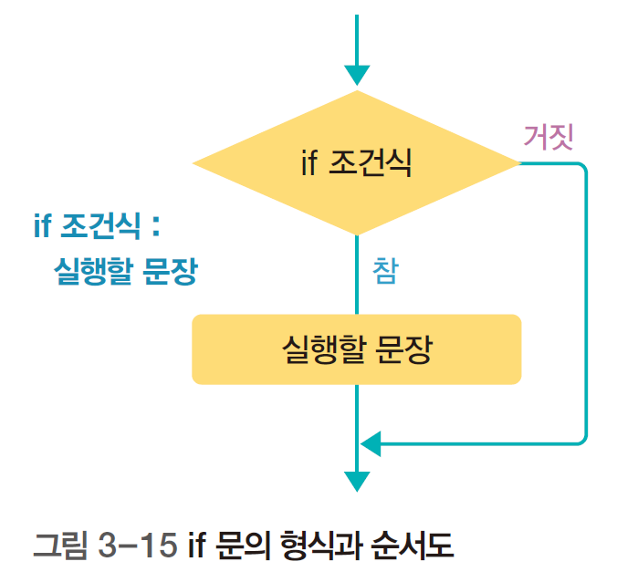
Section 06 조건문
if 문
가장 단순한 형태의 if 문은 참일 때는 뭔가를 실행하고, 거짓일 때는 아무것도 실행하지 않음

Slide 4
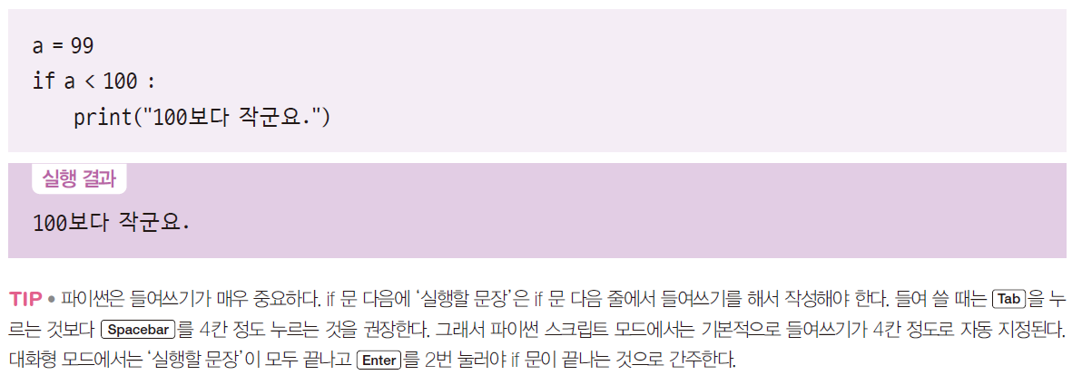
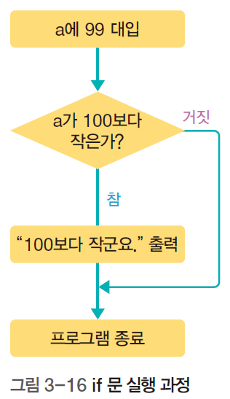
Section 06 조건문
if 문
현재 a에는 99가 들어 있으므로 조건식 a＜100은 참이 되어 if 문을 실행

Slide 5
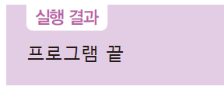
Section 06 조건문
if 문
if 문에서 두 문장 이상을 실행하고 싶다면 다음과 같이 실행할 문장을 모두 들여 써야 함
Code03-05.py
01 02 03 04 05 06 07 | a = 200 if a < 100 : print("100보다 작군요.") print("거짓이므로 이 문장은 안 보이겠죠?") print("프로그램 끝")

Slide 6
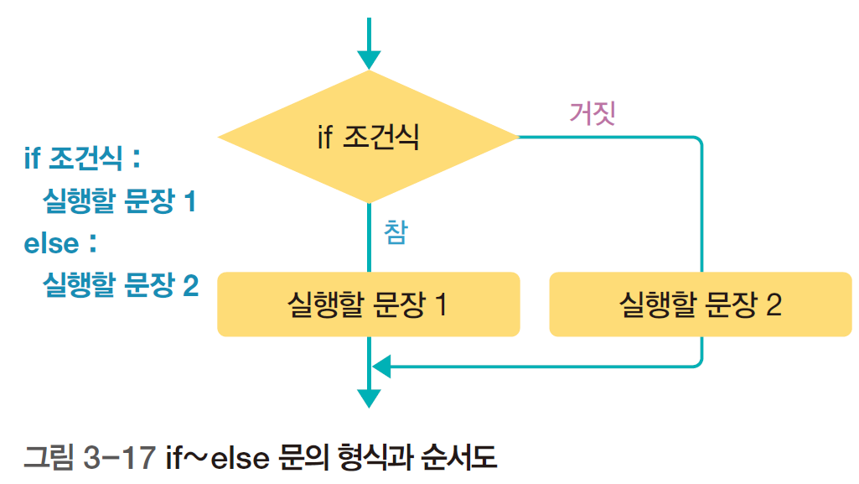
Section 06 조건문
if~ else 문
참일 때 실행할 문장과 거짓일 때 실행할 문장을 다르게 하려면 if~else 문을 사용

Slide 7
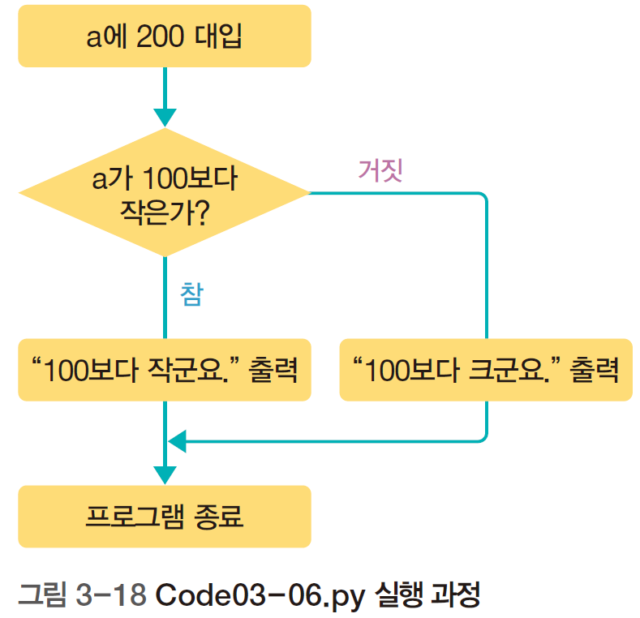
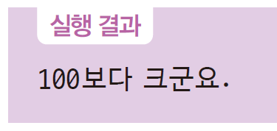
Section 06 조건문
if~ else 문
다음과 같이 a에는 200이 들어 있으므로 3행의 조건식은 거짓이 되어 5행의 else 아래에 있는 6행을 실행
Code03-06.py
01 02 03 04 05 06 | a = 200 if a < 100 : print("100보다 작군요.") else : print("100보다 크군요.")

Slide 8
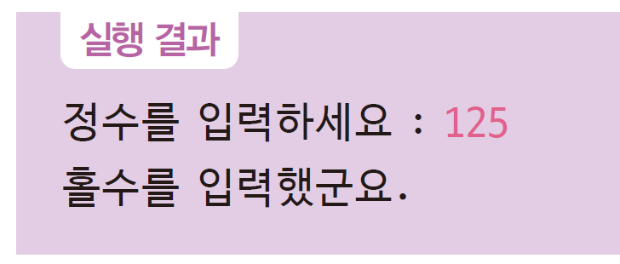
Section 06 조건문
if~ else 문
입력한 숫자가 짝수인지 홀수인지를 계산하는 코드
Code03-07.py
01 02 03 04 05 06 | a = int(input("정수를 입력하세요 : ")) if a % 2 == 0 : print("짝수를 입력했군요.") else : print("홀수를 입력했군요.")

Slide 9
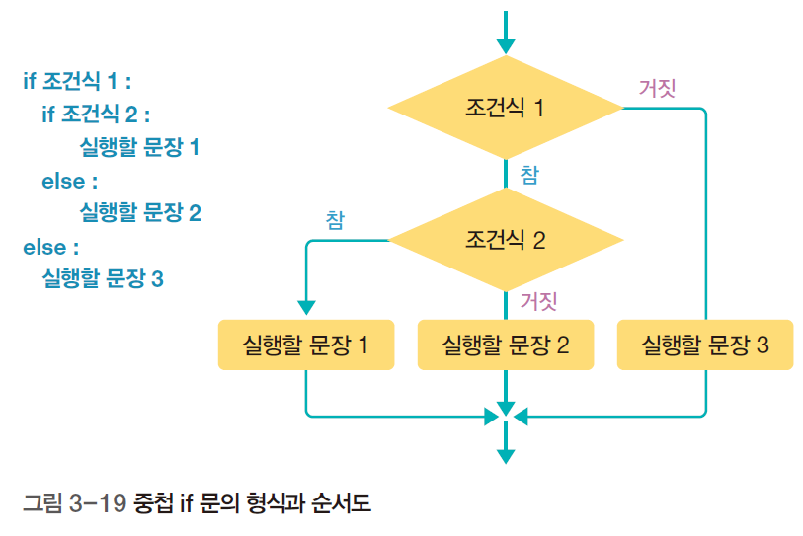
Section 06 조건문
중첩 if 문
예를 들어 강의실에 있는 학생 중에서 20세 이상의 남자가 몇 명인지를 구하는 프로그램을 만든다고 하면, 일단 성별을 구별하고, 남학생 중에서 다시 20대 여부를 구별해야 함
if 문을 한 번 실행한 후 그 결과에서 if 문을 다시 실행하는 중첩 if 문이 필요함

Slide 10
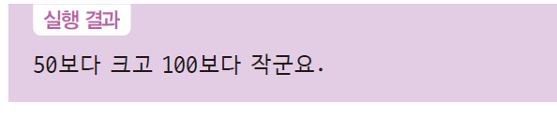
Section 06 조건문
중첩 if 문
Code03-08.py
01 02 03 04 05 06 07 08 09 | a = 75 if a > 50 : if a < 100 : print("50보다 크고 100보다 작군요.") else : print("와~~ 100보다 크군요.") else : print("에고~ 50보다 작군요.")

Slide 11
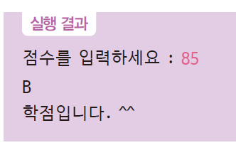
Section 06 조건문
중첩 if 문
점수를 입력받은 후 90점 이상은 A, 80점 이상은 B, 70점 이상은 C, 60점 이상은 D, 나머지는 F로 처리
Code03-09.py
01 02 03 04 05 06 07 08 09 10 11 12 13 14 15 16 17 | score = int(input("점수를 입력하세요 : ")) if score >= 90 : print("A") else : if score >= 80 : print("B") else : if score >= 70 : print("C") else : if score >= 60 : print("D") else : print("F") print("학점입니다. ^^")

Slide 12
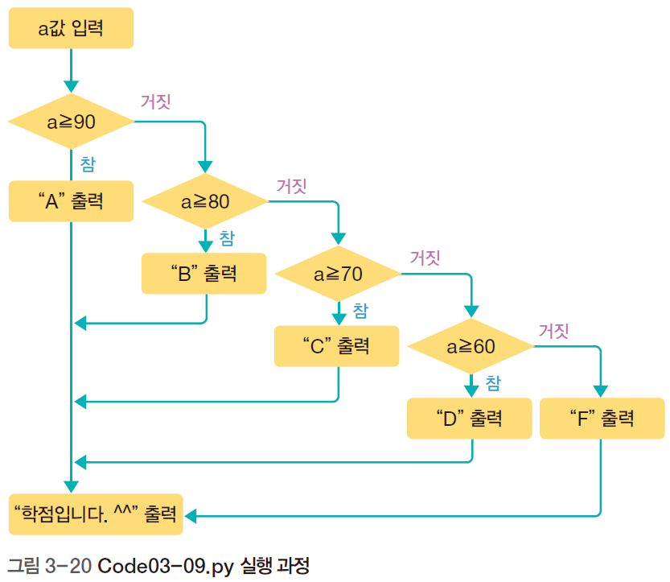
Section 06 조건문
중첩 if 문

Slide 13
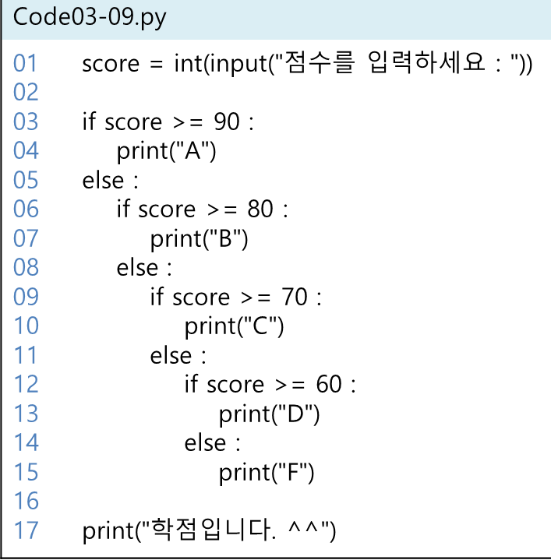
Section 06 조건문
if~ elif~ else 문
Code03-09.py를 if~elif~else 문을 이용하여 Code03-10.py와 같이 수정할 수 있음
Code03-10.py
01 02 03 04 05 06 07 08 09 10 11 12 13 14 | score = int(input("점수를 입력하세요 : ")) if score >= 90 : print("A") elif score >= 80 : print("B") elif score >= 70 : print("C") elif score >= 60 : print("D") else : print("F") print("학점입니다. ^^")

Slide 14
조건문 if ~ else 살펴보았다.
이제는
반복문 for
while

Slide 15
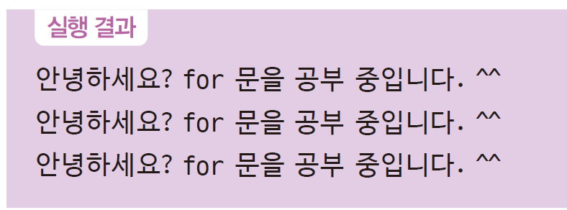
Section 07 반복문
반복문 개요
반복문은 문장을 반복해서 만드는 것
for 문과 while 문으로 나뉨
반복문을 배우기 전 까지는 위과 같은 결과를 출력하기 위해 아래와 같은 코드를 작성할 수 있었을 것임
Code03-13.py
01 02 03 | print("안녕하세요? for 문을 공부 중입니다. ^^") print("안녕하세요? for 문을 공부 중입니다. ^^") print("안녕하세요? for 문을 공부 중입니다. ^^")

Slide 16
Section 07 반복문
반복문 개요
그러나 같은 문장을 10,000번 출력해야 한다면 반복문이 필수적임
아래는 반복문 중 for 문의 예시
1행의 range(0, 3, 1)을 보면, 가운데가 3이므로 3번을 수행할 것임을 미루어 짐작할 수 있음
10,000번을 반복해야 한다면 숫자 3 대신에 10000을 입력하면 됨
Code03-13(2).py
01 02 | for i in range(0, 3, 1) : print("안녕하세요? for 문을 공부 중입니다. ^^")

Slide 17
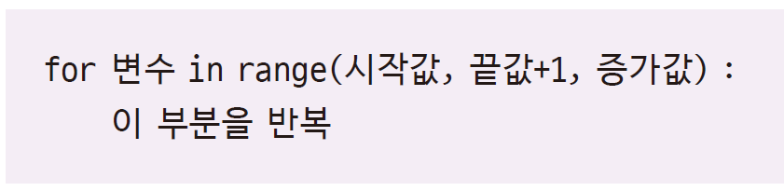
Section 07 반복문
for 문
for 문의 기본 형식은 다음과 같음
range() 함수는 지정된 범위의 값을 반환
앞서 사용한 range(0, 3, 1)은 0에서 시작해 2까지 1씩 증가하는 값을 반환
표시된 숫자보다 하나 작은 숫자까지 반환되는 점에 주의

Slide 18
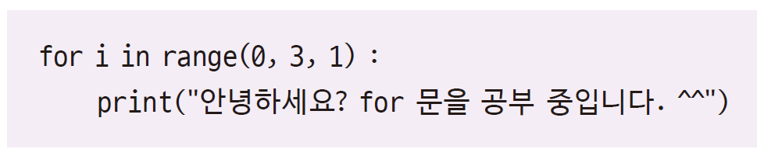
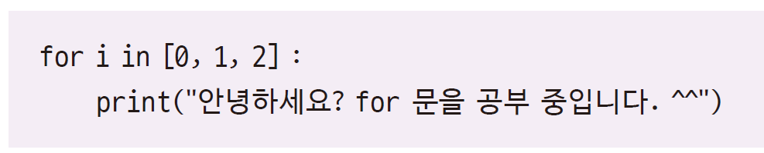
Section 07 반복문
for 문
range(0, 3, 1)은 [0, 1, 2]와 같으므로 내부적으로 다음과 같이 변경됨
그리고 i에 0, 1, 2를 차례로 대입한 후 다음과 같이 3회 반복함
•제1회 : i에 0을 대입한 후 print() 함수 수행
•제2회 : i에 1을 대입한 후 print() 함수 수행
•제3회 : i에 2를 대입한 후 print() 함수 수행

Slide 19
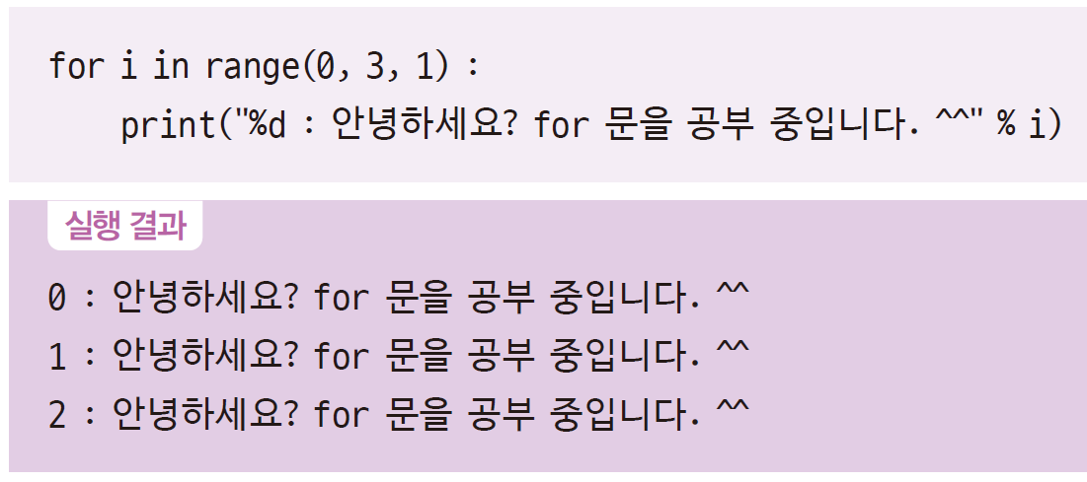
Section 07 반복문
for 문
i 의 값을 직접 사용한 예시

Slide 20
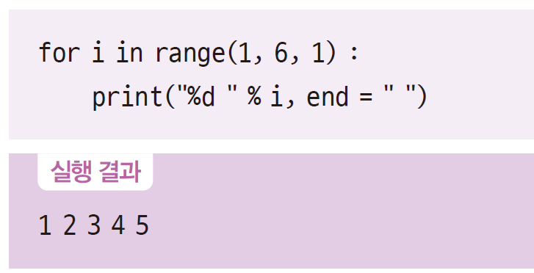
Section 07 반복문
for 문
for 문의 i를 활용하여 1부터 5까지의 숫자들을 차례로 출력하는 예시
print() 함수의 마지막에 end=“”를 넣어 마지막을 공백으로 처리해 한 칸씩 띄어 출력
이것을 삭제하면 print() 함수가 끝나고 자동으로 다음 행으로 넘어감

Slide 21
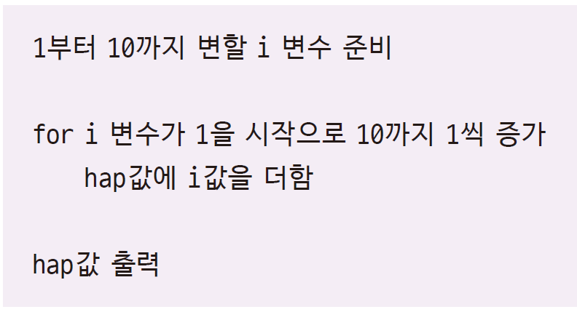
Section 07 반복문
for 문 활용
반복적인 덧셈을 수행할 때는 오타의 가능성을 대비하여 반복문을 사용하는 것이 바람직함
Code03-14(1).py
01 02 03 04 05 06 | i = 0 for i in range(1, 11, 1) : hap = hap + i print("1에서 10까지의 합계 : %d" % hap)

Slide 22
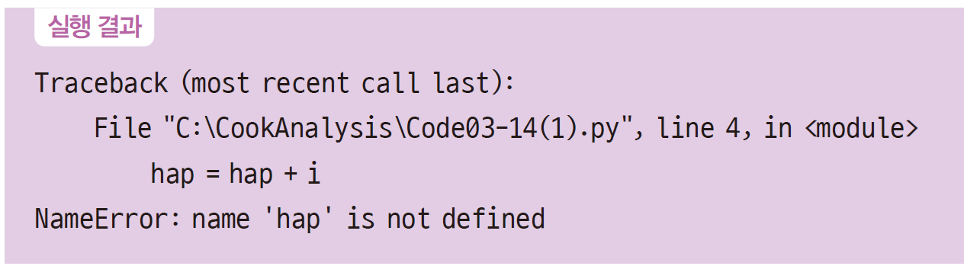
Section 07 반복문
for 문 활용
hap에 어떤 값이 있어야 다시 누적되는데, hap 자체가 존재하지 않아 더할 것이 없어서 오류가 발생함

Slide 23
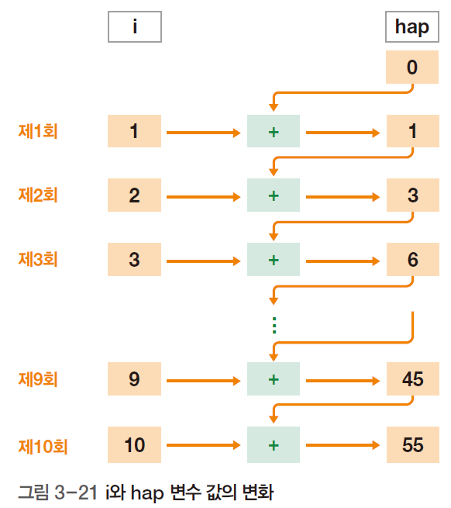
Section 07 반복문
for 문 활용
hap에 어떤 값이 있어야 다시 누적되는데, hap 자체가 존재하지 않아 더할 것이 없어서 오류가 발생
1행에 hap 을 초기화하는 코드를 추가하면 아래와 같음
Code03-14(2).py
01 02 03 04 05 06 | i, hap = 0, 0 for i in range(1, 11, 1) : hap = hap + i print("1에서 10까지의 합계 : %d" % hap)

Slide 24
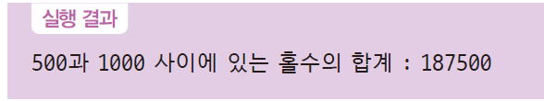
Section 07 반복문
for 문 활용
500과 1,000 사이에 있는 홀수의 합계를 구하는 프로그램
for 문의 범위를 지정하는 range() 함수의 시작값, 끝값+1, 증가값만 적절히 변경하면 다양한 형태의 합계를 구할 수 있음
Code03-15.py
01 02 03 04 05 06 | i, hap = 0, 0 for i in range(501, 1001, 2) : hap = hap + i print("500과 1000 사이에 있는 홀수의 합계 : %d" % hap)

Slide 25
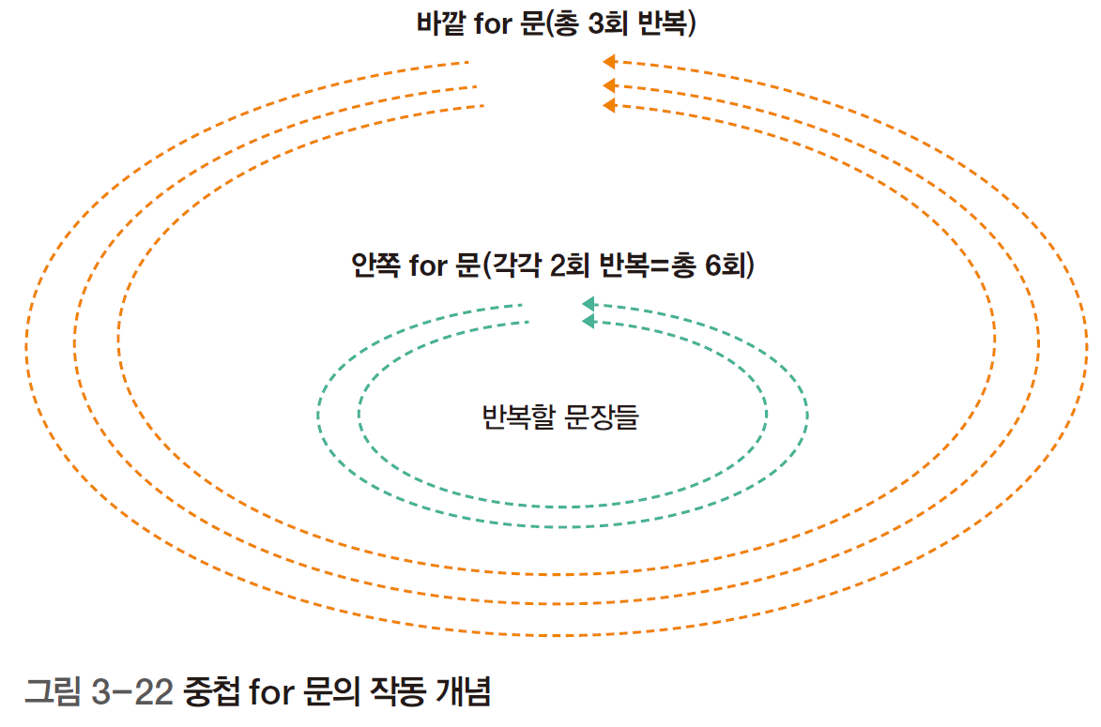
Section 07 반복문
중첩 for 문
중첩 for 문은 for 문 내부에 또 다른 for 문이 들어 있는 형태

Slide 26
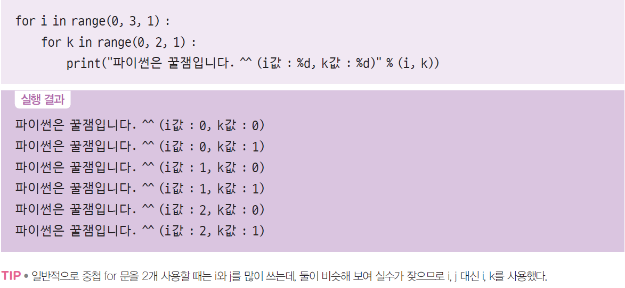
Section 07 반복문
중첩 for 문
중첩 for 문의 기본 형식을 보여 주는 코드

Slide 27
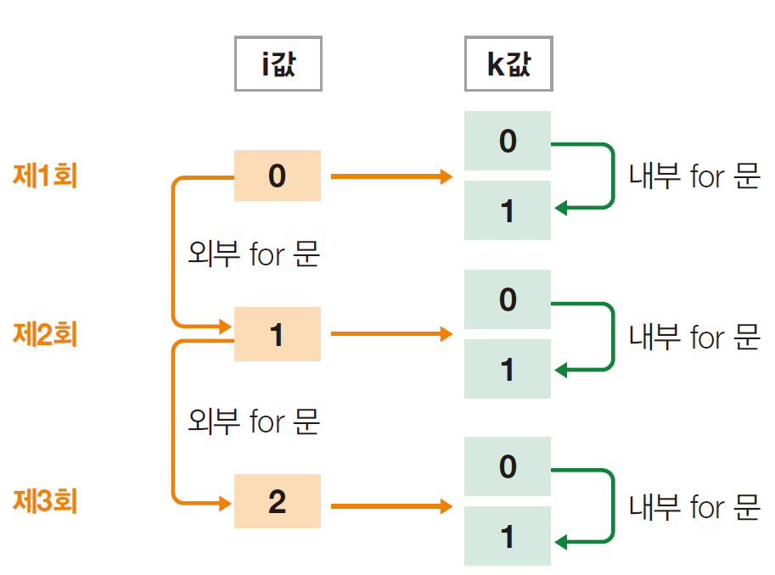
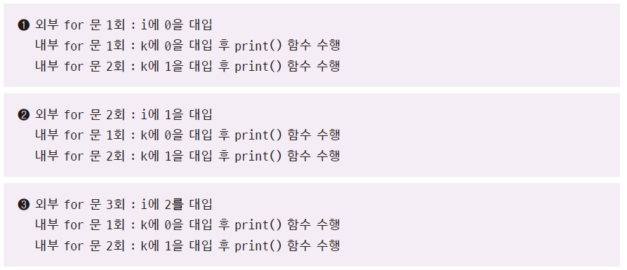
Section 07 반복문
중첩 for 문
중첩 for 문의 기본 형식을 보여 주는 코드

Slide 28
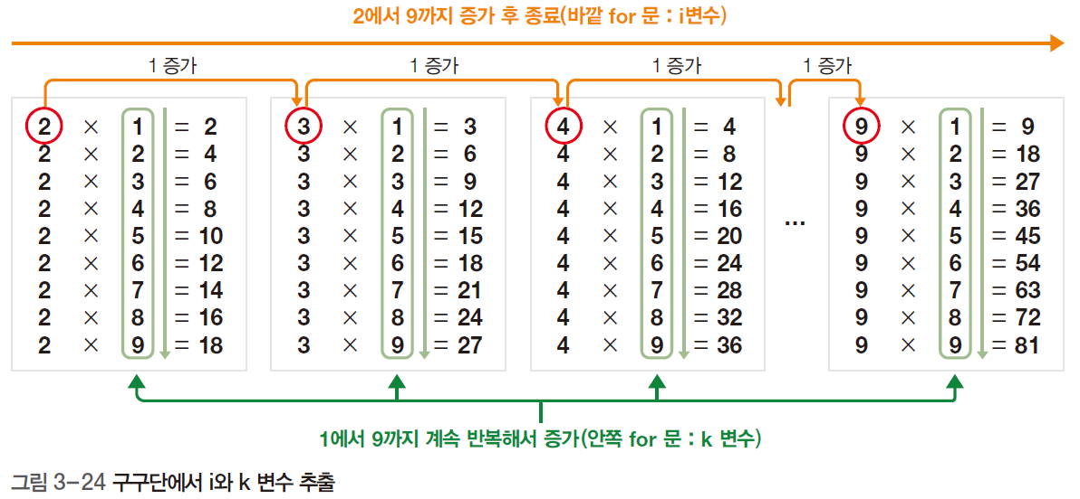
Section 07 반복문
중첩 for 문 활용
중첩 for 문을 활용해서 2단부터 9단까지 구구단을 출력

Slide 29
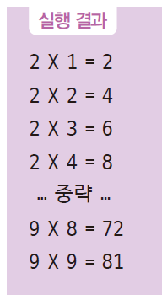
Section 07 반복문
중첩 for 문 활용
중첩 for 문을 활용한 2단부터 9단까지의 구구단 출력 코드
Code03-16.py
01 02 03 04 05 06 | i, k = 0, 0 for i in range(2, 10, 1) : for k in range(1, 10, 1) : print("%d X %d = %2d" % (i, k, i * k)) print("")

Slide 30
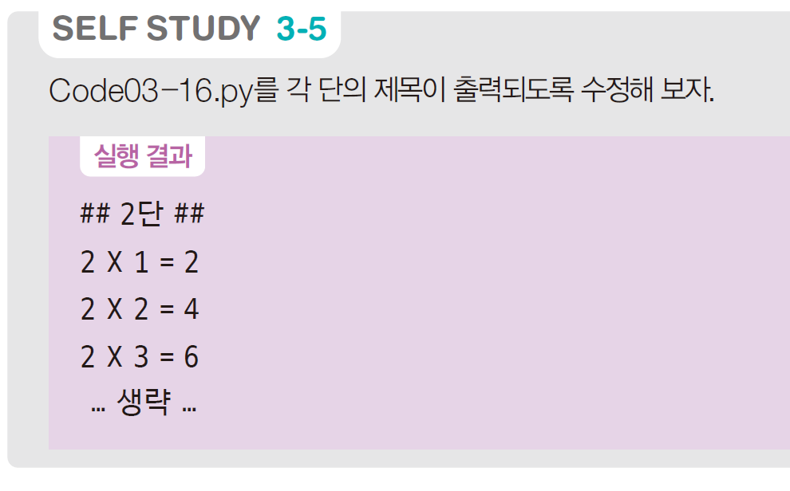
Section 07 반복문
중첩 for 문 활용

Slide 31
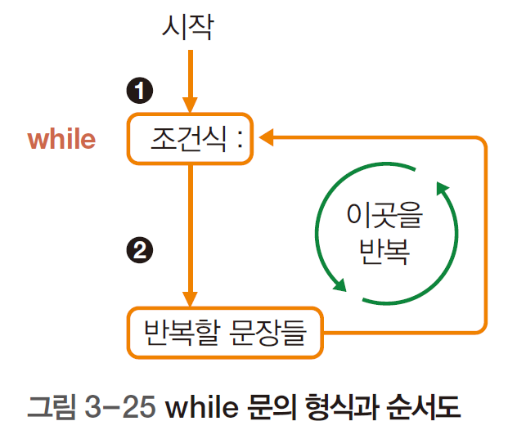
Section 07 반복문
while 문
while 문의 기본 형식과 실행 순서
while 문 안의 조건식을 확인해 이 값이 참이면 ‘반복할 문장들’을 수행
그리고 ‘반복할 문장들’이 끝나는 곳에서 다시 조건식으로 돌아와 같은 동작을 반복
조건식이 참인 동안에는 계속 반복한다는 점에 유의

Slide 32
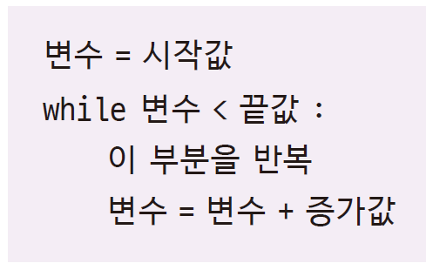
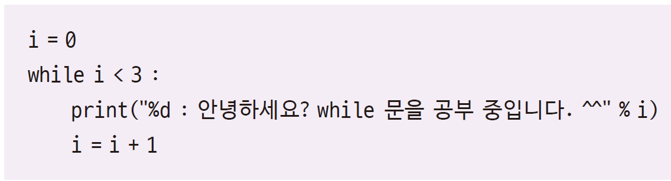
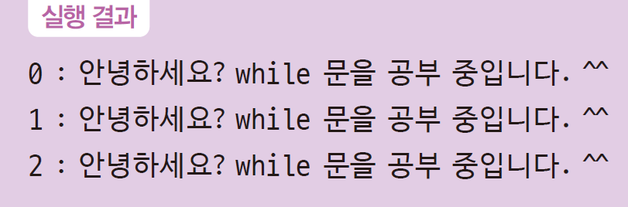
Section 07 반복문
while 문
for 문과 비슷하게 사용할 수 있는 while 문의 형식은 다음과 같음
while 문을 활용하여 ‘안녕하세요?~’ 문장을 3회 출력하는 코드

Slide 33

Section 07 반복문
while 문
Code03-14(2).py에서 for 문으로 작성한 1에서 10까지의 합계 구하기를 while 문으로 구현
Code03-17.py
01 02 03 04 05 06 07 08 | i, hap = 0, 0 i = 1 while i < 11 : hap = hap + i i = i + 1 print("1에서 10까지의 합계 : %d" % hap)

Slide 34
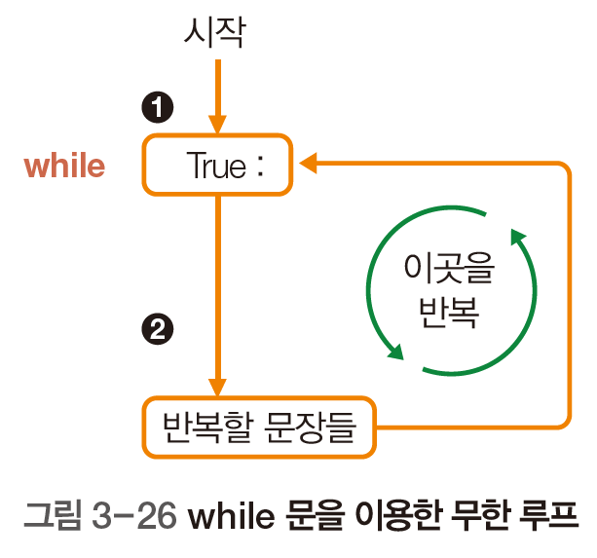
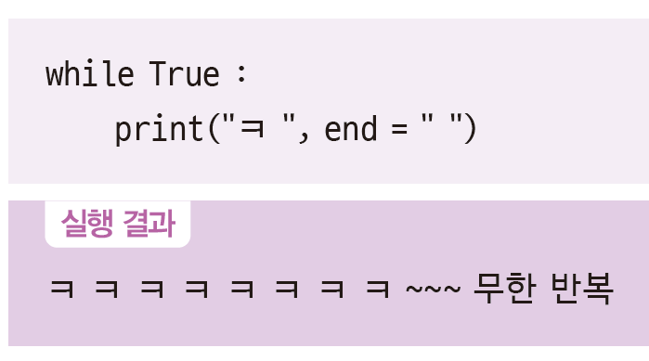
Section 07 반복문
while 문 무한반복
while 문의 조건에 ‘True’를 넣음
무한 루프를 반복하는 간단한 while 문을 실행하면 글자가 무한정 출력되는데, 중지하려면 Ctrl + C 를 누름

Slide 35
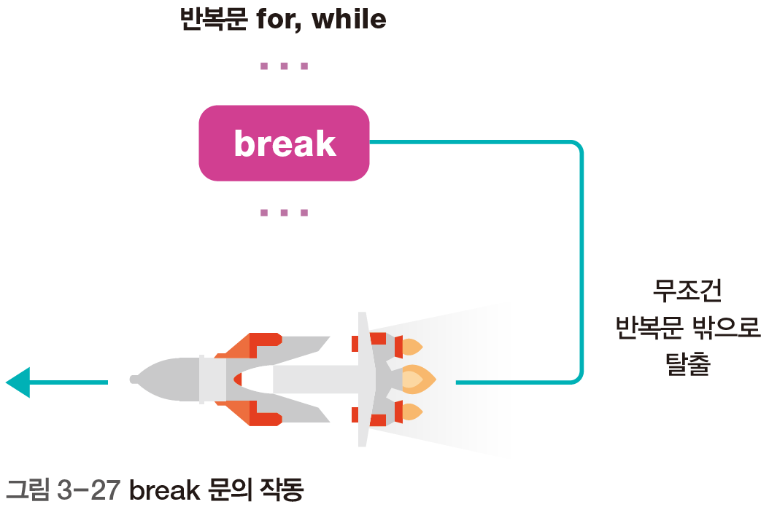
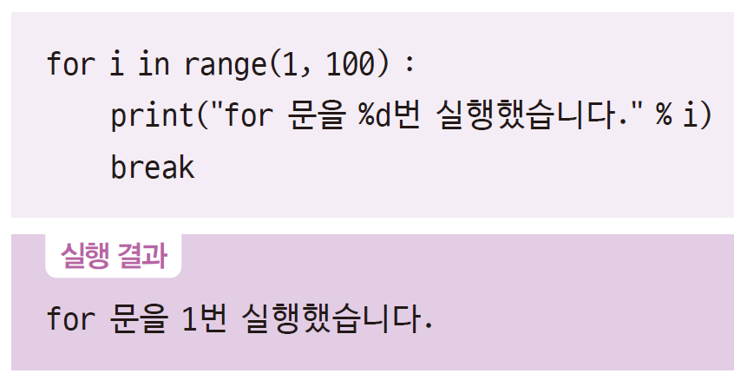
Section 07 반복문
break 문
앞서 배운 for 문은 range( ) 함수에서 지정한 범위를 벗어나면 종료함
while 문은 조건식이 거짓이 되면 종료하거나 무한 반복해 Ctrl + C 를 누르면 종료
break 문은 계속되는 반복을 ‘논리적으로’ 빠져나가는 방법

Slide 36
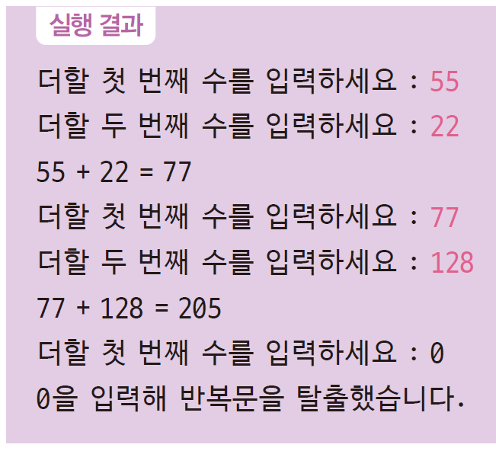
Section 07 반복문
break 문
사용자가 Ctrl + C 를 누를 때까지 계속 두 수를 더하는 코드를 break 문으로 첫 번째 수에 0이 입력될 때 자동으로 종료되도록 하는 코드
Code03-18.py
01 02 03 04 05 06 07 08 09 10 11 12 | hap = 0 a, b = 0, 0 while True : a = int(input("더할 첫 번째 수를 입력하세요 : ")) if a == 0 : break b = int(input("더할 두 번째 수를 입력하세요 : ")) hap = a + b print("%d + %d = %d" % (a, b, hap)) print("0을 입력해 반복문을 탈출했습니다.")

Slide 37
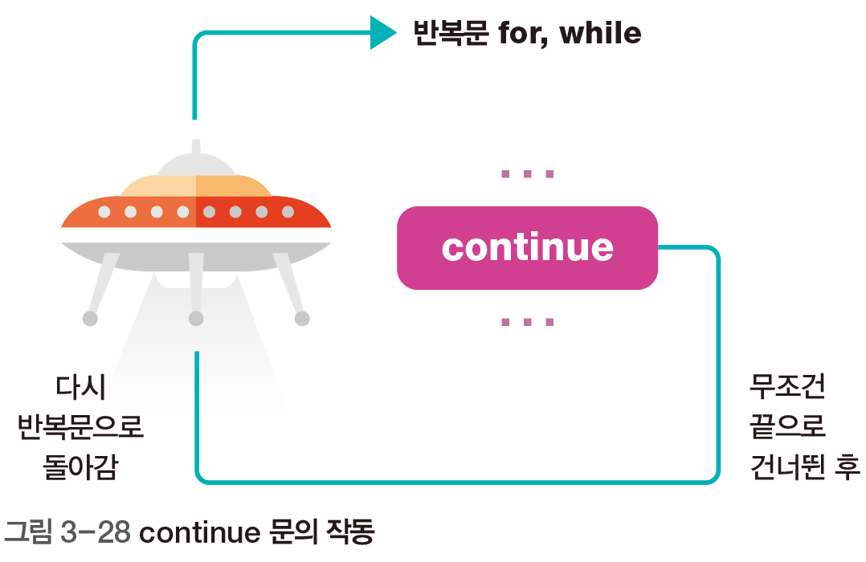
Section 07 반복문
continue 문
continue 문을 만나면 블록의 남은 부분을 무조건 건너뛰고 반복문의 처음으로 돌아감
즉, 반복문을 처음부터 다시 수행하는 것

Slide 38
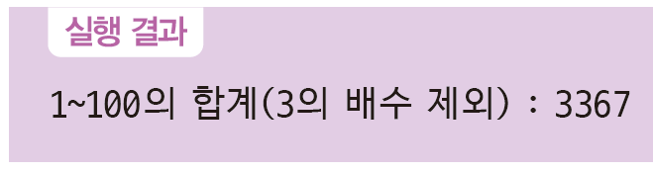
Section 07 반복문
continue 문
1부터 100까지의 3의 배수를 제외하고 더하는 프로그램 (1+2+4+5+7+8+10+…)
Code03-19.py
01 02 03 04 05 06 07 08 09 | hap, i = 0, 0 for i in range(1, 101) : if i % 3 == 0 : continue hap += i print("1~100의 합계(3의 배수 제외) : %d" % hap)

Slide 39
Section 07 반복문
continue 문
제1회 : i 값 1을 3으로 나누면 나머지는 1(거짓) → hap+=1 수행
제2회 : i 값 2를 3으로 나누면 나머지는 2(거짓) → hap+=2 수행
제3회 : i 값 3을 3으로 나누면 나머지는 0(참) → continue 문 수행
다시 3행으로 되돌아가 다음 i 값을 준비함
제4회 : i 값 4를 3으로 나누면 나머지는 1(거짓) → hap+=4 수행
제5회 : i 값 5를 3으로 나누면 나머지는 2(거짓) → hap+=5 수행
제6회 : i 값 6을 3으로 나누면 나머지는 0(참) → continue 문 수행
다시 3행으로 되돌아가 다음 i 값을 준비함
제7회 : …
이렇게 계속 진행하면 계산식 hap=1+2+4+5+7+…이 됨

